Slide 1

DA01 - Designed AI
NEW STL IMPLEMENTING CONCURRENCY
성재모 (mentor)
김규용
구교진
이병현
조준형
송우민
Designed
AI

Slide 2
TABLE OF CONTENTS
Purpose for development
Process and complements
Data Structures using in Project
Linked List
Binary Search Tree
Red-Black Tree
Multithreading
concept of Concurrency
Concurrency implemented in Data Structure
Value of this project
Designed
AI

Slide 3
Purpose for development
Designed
AI

Slide 4





Purpose for development
Data Structure with concurrency 를 활용하여 자원을 효율적으로 사용, 시간과 비용 감소
STL
Memory pool이 공유 가능하며
thread safe하고 overhead를
최소한으로 줄이기 위한 코드 개발
STL Data structure에 concurrency 도입,
AI 등 대용량 dataset의 처리를
편리하게 다루는 기반 기술을 갖춤
Designed
AI

Slide 5


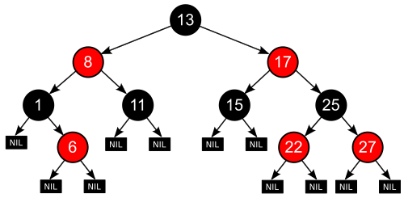


Procedure
초기 데이터 생성 방법
Uniform(1,$10^{6}$)으로부터
40만개의 난수 추출
Data structure에 추출한 데이터 입력
Data structure에서 10만회 탐색
Designed
AI

Slide 6




Procedure
삭제와 삽입 작업에서 Multi-Thread 도입
20만회 랜덤 숫자 삭제
101~200만 숫자 중
20만회 랜덤 숫자 삽입
Thread 당 5만회씩
4스레드로 삭제 진행
Thread 당 5만회씩
4스레드로 삽입 진행
Designed
AI

Slide 7
Process and complements
Designed
AI

Slide 8
Linked List
A
B
C
D
Head
Null
DATA
Next
활용
동적 메모리 할당(Dynamic Memory Allocation)
데이터 삽입과 삭제
데이터 구조의 유연성
메모리 효율성
재귀적 자료구조
Designed
AI

Slide 9
Binary Search Tree
Root
8
활용
데이터 검색과 정렬
허프만 코딩, cladogram
데이터의 계층 표현
메모리 효율성
3
10
1
6
14
4
7
13
Designed
AI

Slide 10
Red Black Tree
레드-블랙 트리
이진 탐색 트리(Binary Search Tree)의 일종으로, 균형을 유지하면서, 데이터를 저장하고 탐색하는 자료구조
레드-블랙 트리의 조건
1 . 노드는 레드 혹은 블랙 중의 하나이다.
2. 루트 노드는 블랙이다.
3. 모든 리프 노드들(NIL)은 블랙이다
4. 레드 노드의 자식노드 양쪽은 언제나 모두 블랙이다.
5. 어떤 노드에서 리프 노드까지의 모든 경로에는
같은 수의 블랙 노드가 있다.
Designed
AI

Slide 11
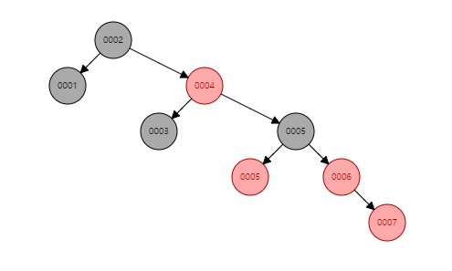
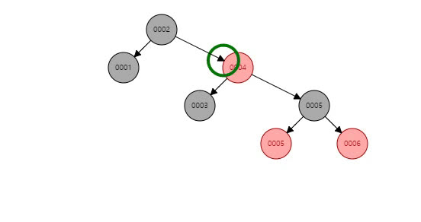

Red Black Tree
Designed
AI

Slide 12



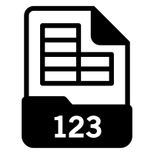
Red Black Tree
활용
데이터의 효율적인 저장 및 탐색
STL 구현 - map container in Standard Template Library(STL)
데이터베이스 인덱스
Designed
AI

Slide 13
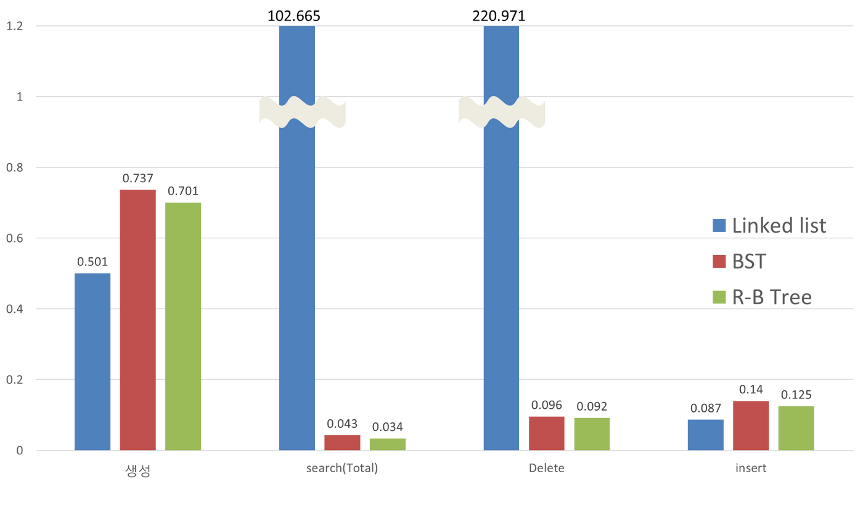
Compare Time by Data Strurcture in Single Thread
각 자료구조 당
- 초기입력 데이터 수 : 40만, - 데이터 탐색횟수 : 10만, - 데이터 삭제횟수 : 20만, - 데이터 추가횟수 : 20만
Designed
AI
Notes:
100만 개의 숫자 중 40만개의 숫자를 중복처리하여 초기 데이터 구성 / (이후는 중복처리 없음) 100만개의 숫자중 10만개의 숫자를 랜덤하게 선택하여 서치 / 100만개의 숫자 중 20만개의 숫자를 삭제처리 / 100만 1~200만 중 20만개의 숫자를 삽입

Slide 14
Multithread
멀티스레드(Multithread)
하나의 프로세스 내에서 둘 이상의 스레드가 동시에 작업을 수행하는 방법
종류
Concurrency (동시성) | Concurrency (동시성) | Parallelism (병렬성) | Parallelism (병렬성)
동시에 실행되는 것처럼 보이는 것 | 동시에 실행되는 것처럼 보이는 것 | 실제로 동시에 실행되는 것 | 실제로 동시에 실행되는 것
논리적인 개념 | 논리적인 개념 | 물리적인 개념 | 물리적인 개념
싱글코어, 멀티코어에서 가능 | 싱글코어, 멀티코어에서 가능 | 멀티코어에서 가능 | 멀티코어에서 가능
Designed
AI

Slide 15
Concurrency
동시성제어(Concurrency Control)
여러 스레드가 동시에 실행되는 상황에서 데이터의 일관성과 정확성을 유지하기 위한 기술과 접근 방법
동시성 제어의 목표
동시성 제어 기법
데이터 일관성
데이터 무결성
데드락 회피
성능 최적화
Locking
트랜잭션
MVCC(Multi-Version Concurrency Control
동시성 제어 알고리즘
Designed
AI

Slide 16
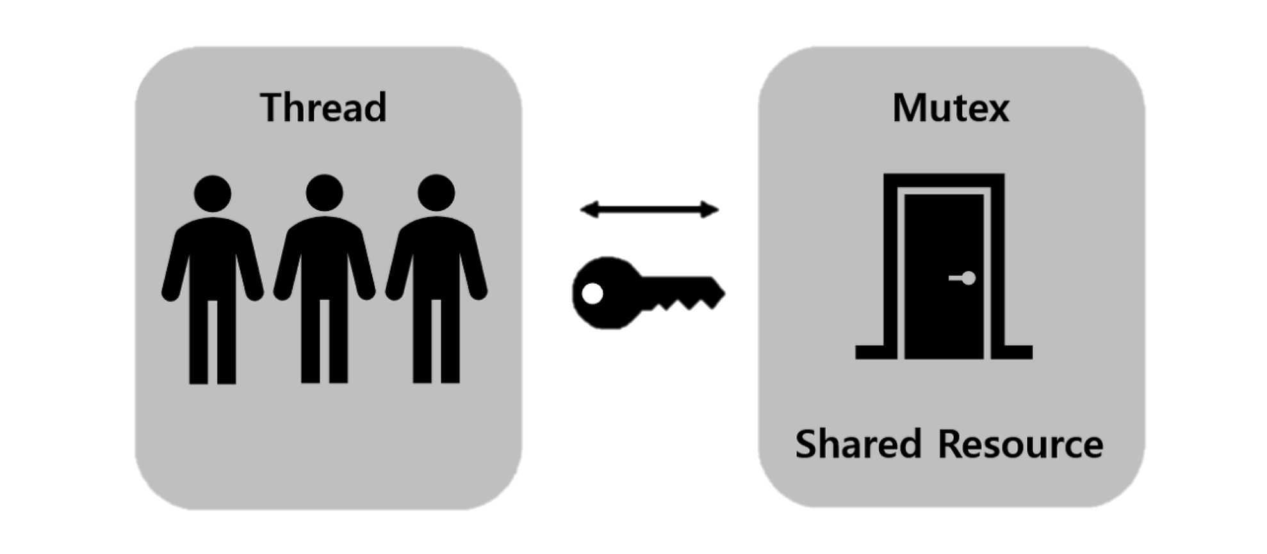
Concurrency-MUTEX
뮤텍스(MUTEX)
멀티스레드를 활용할 때 상호 배제를 위한 동기화 기법.
여러 스레드가 공유 자원에 동시 접근하지 못하도록 제어
wait
release
Designed
AI

Slide 17
Compare Time Between Single Thread and Multi thread
220
190
Designed
AI

Slide 18
Value of this project
Designed
AI

Slide 19


Value of this project
AI model 개발 적용시 자원을 효율적으로 활용
Designed
AI

Slide 20



Value of this project
Standard Template Library(STL)에 concurrency 도입
Designed
AI

Slide 21
Thank you!
FOR LISTENING TO OUR PROJECT
성재모 (mentor)
김규용
구교진
이병현
조준형
송우민
Designed
AI

